Slide 1

Industrie-Ransom 2.0:
Evaluation der Anwendung von YARA
zur Erkennung netzwerkbasierter Ransomware
TAITS: DR3
17.01.2024
Bernhard Birnbaum

Slide 2
Inhalt
Konzept
YARA-Regeln
Evaluation
Zusammenfassung & Aussicht
Anhang: UNCOVER-Regeln

Slide 3
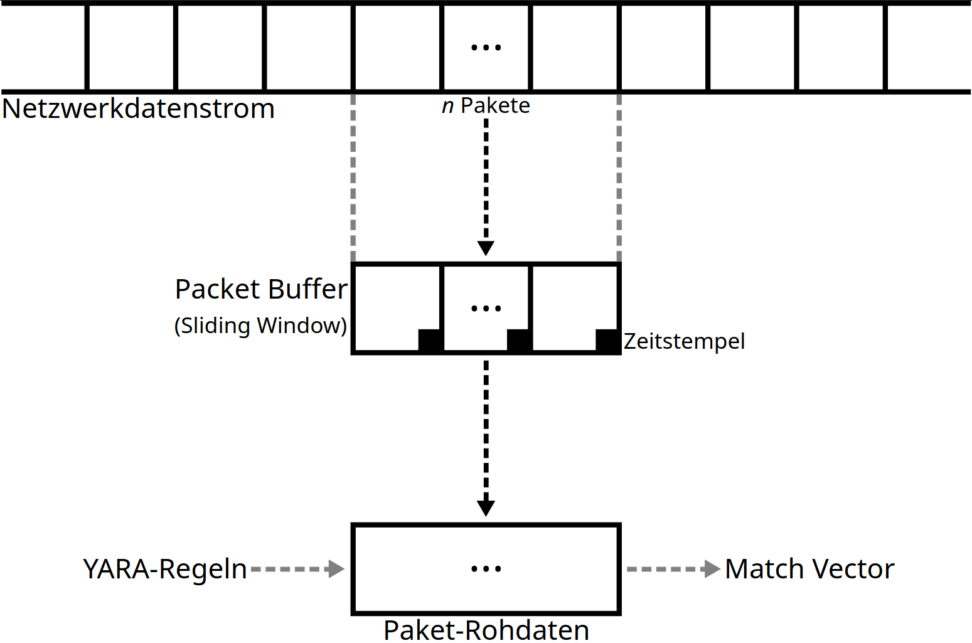
Konzept
Konzept erweitert durch Zeitstempel hinter Paketdaten
YARA-Regeln werden immer bei Eingang eines neuen Pakets evaluiert
Aufbereitung des Netzwerkdatenstroms für YARA bestimmt maßgeblich, was möglich ist

Slide 4
YARA-Regeln: Modbus-Query-Flooding II
import "numeric"
rule modbus_queryflooding_timing : main {
strings:
$modbus_query_request = { 00 80 F4 09 51 3B 00 0C 29 E6 14 0D 08 00 45 00 \ 00 34 [2] 40 00 40 06 [2] AC 1B E0 32 AC 1B E0 FA [2] 01 F6 [4] [4] 50 18 72 10 \ [2] 00 00 [2] 00 00 00 06 01 06 00 06 00 00 FF [8] FE }
condition:
#modbus_query_request >= 2 and (numeric.int64(@modbus_query_request[1] + 66) - numeric.int64(@modbus_query_request[2] + 66)) < 100000
}
PBS=3

Slide 5
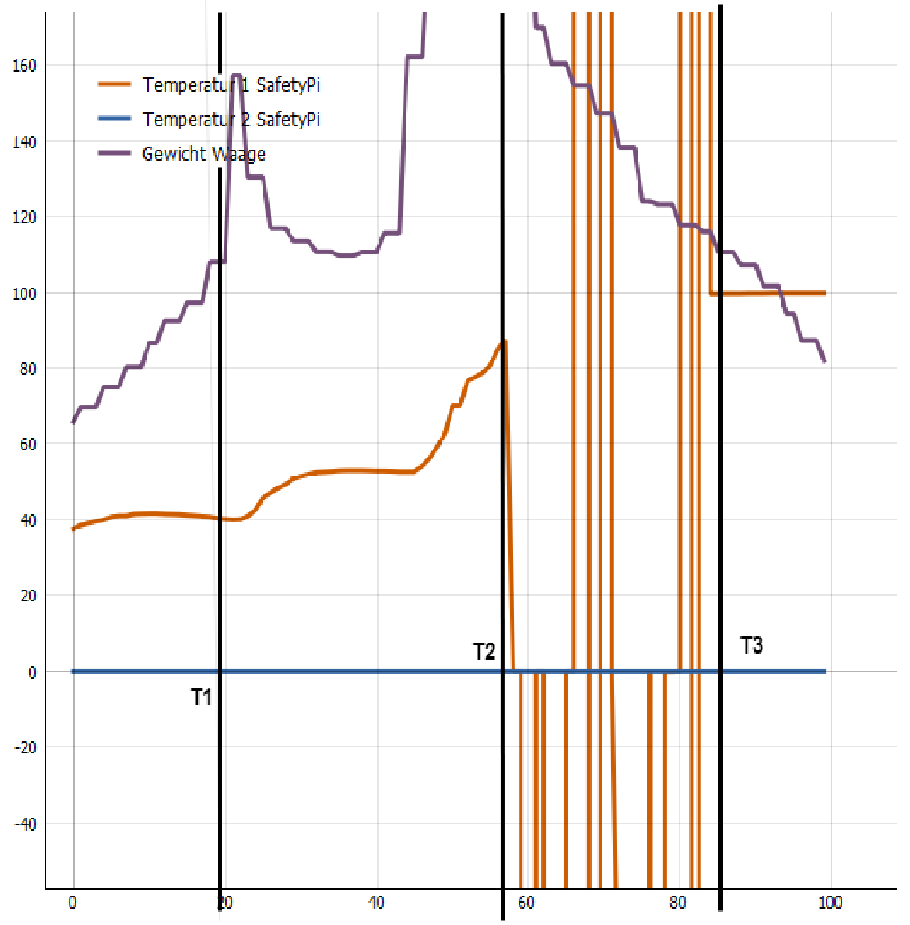
YARA-Regeln: Verschlüsselung (Werte)
rule opcua_writevalue : main {
strings:
$opcua_writerequest = { 4D 53 47 46 58 00 00 \ 00 [4] 01 00 00 00 [8] 01 00 A1 02 [46] FF FF \ FF FF 03 0A [4] 00 00 00 00 }
condition:
#opcua_writerequest > 0 and \ (int8(@opcua_writerequest[1] + 80) != 0)
}
PBS=1
Quelle: Emirkan Toplu, BA

Slide 6
YARA-Regeln: Verschlüsselung (SCID)
rule opcua_securechannelid : main {
strings:
$opcua_msgf = { 4D 53 47 46 [8] 01 00 00 00 }
condition:
#opcua_msgf >= 2 and (uint32(@opcua_msgf[1] + 8) - \
uint32(@opcua_msgf[2] + 8)) != 0
}
PBS=3

Slide 7
YARA-Regeln: MITM (ARP-Spoofing) I
rule arp_request {
strings:
$arp_req = { 08 06 00 01 08 00 06 04 00 01 [20] 00 00 00 00 00 00 00 00 00 00 \ 00 00 00 00 00 00 00 00 }
condition:
any of them
} rule arp_reply {
strings:
$arp_rep = { 08 06 00 01 08 00 06 04 00 02 [20] 00 00 00 00 00 00 00 00 00 00 \ 00 00 00 00 00 00 00 00 }
condition:
any of them
}

Slide 8
YARA-Regeln: MITM (ARP-Spoofing) II
rule arp_mitm : main {
strings:
$mac0 = { FF FF FF FF FF FF } //broadcast
$mac1 = { 48 5B 39 64 40 79 } //asustek
$mac2 = { 00 80 F4 09 51 3B } //telemec
$mac3 = { 00 0C 29 9D 9E 9E } //vmware
condition:
(arp_request and (#mac0 + #mac1 + #mac2 + #mac3) < 3) or \ (arp_reply and (#mac0 + #mac1 + #mac2 + #mac3) < 4)
}
PBS=1

Slide 9
Evaluation: Modbus-LSB-Covert Channel
Covert Channel:
3 Register pro Paket (Read-Holding-Registers)
in einem der 3 Register: LSB-Einbettung in den 5 LSB
Entropieberechnung über die 5 letzten RHR-Pakete (über YARA-Modul möglich)
ABER: Regel basierend auf fixen Schwellwerten zur automatisierten Detektion des Covert-Channels nicht möglich

Slide 10
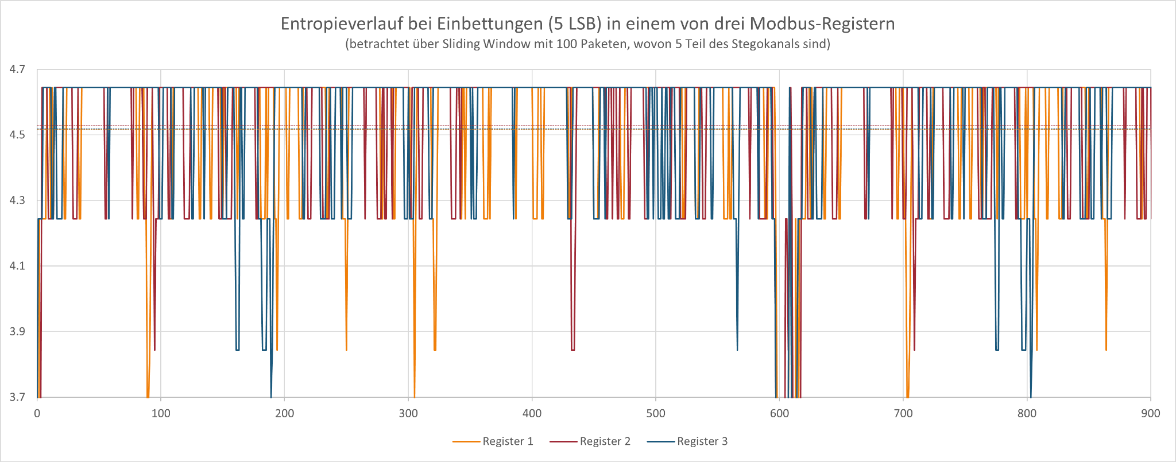
Evaluation: Modbus-LSB-Covert Channel

Slide 11
Evaluation: Grenzen
YARA-Patterns können nicht auf verschlüsselte Daten angewandt werden
Abwesenheit von Paketen können nicht detektiert werden
YARA kann natürlich auf Abwesenheit von Patterns prüfen
Ansatz evaluiert Regeln aber immer nur dann, wenn neue Pakete eintreffen
Spielraum für Verbesserung
YARA-Module können beliebig komplexe Regeln implementieren
Module sollten vorrangig zur Detektion fehlende Metriken implementieren; die Regel vollständig in Module auszulagern widerspricht der Idee von YARA

Slide 12
Zusammenfassung
Sachverhalt | Protokoll | Kurzbeschreibung | Ergebnis
Query-Flooding I | Modbus | Detektion durch mindestens 3 Vorkommen von Modbus-Query-Requests im Packet Buffer | möglich
Query-Flooding II | Modbus | Detektion durch Schwellwertunterschreitung der Zeitdifferenz zwischen 2 Modbus-Query-Requests im Packet Buffer | möglich
LSB-Covert-Channel | Modbus | Detektion eines 5-LSB Covert Channels in einem von 3 Modbus-Registern m.H. der Entropie | nicht möglich
Werteabgleich I | OPCUA | Abgleich von konkreten (Temperatur-)Werten in einzelnen OPCUA-Write-Requests | möglich
Werteabgleich II | OPCUA | Abgleich von konkreten (Temperatur-)Differenzen in 2 aufeinanderfolgenden OPCUA-Write-Requests | möglich
Verschlüsselung von Werten | OPCUA | Detektion von verschlüsselten Werten in OPCUA-Write-Requests durch Abgleich des ersten (d.h. des most-significant) Bytes | möglich
Verschlüsselung der SCID | OPCUA | Detektion von Verschlüsselung der SCID in OPCUA-Messages durch spontane Änderung der SCID | möglich
OPCUA-Fehler | OPCUA | Detektion von OPCUA-Fehlern als mögliche Folge eines Ransomware-Angriffs | möglich
Sign&Encrypt | OPCUA | Detektion von schädlichen Paketen, die im OPCUA Sign&Encrypt-Modus übertragen werden | nicht möglich
MITM-Angriff | ARP | Detektion eines MITM-Angriffs m.H. von ARP-Spoofing durch Zählen der bekannten MAC-Adressen | möglich
Abwesenheit |  | Detektion von Abwesenheit erwarteter Pakete | nicht möglich

Slide 13
Aussicht
Bericht schreiben
Ausblick für zukünftige Arbeiten
weitere Angriffsvektoren untersuchen
Aufbereitung des Netzwerkdatenstroms (Konzept) verbessern; beispielsweise zeitdiskrete Anwendung von YARA-Regeln, um Abwesenheit von erwarteten Paketen sicher zu detektieren

Slide 14
Anhang: UNCOVER-Regeln: f5
rule magic_number {
strings:
$jpeg_magic_number = { FF D8 }
condition:
#jpeg_magic_number > 0 and @jpeg_magic_number[1] == 0
}
rule suspicious_quantization_table {
strings:
$quantization_table = { FF DB [82] 28 28 28 28 28 28 28 28 28 28 28 28 28 28 28 28 28 28 28 28 28 28 28 28 28 \ 28 28 28 28 28 28 28 28 28 28 28 28 28 28 28 28 28 28 28 28 28 28 28 28 28 FF }
condition:
#quantization_table == 1 and @quantization_table[1] == 20
}
rule f5 : main {
condition:
magic_number and suspicious_quantization_table
}

Slide 15
Anhang: UNCOVER-Regeln: jsteg
rule magic_number {
strings:
$jpeg_magic_number = { FF D8 }
condition:
#jpeg_magic_number > 0 and @jpeg_magic_number[1] == 0
}
rule segments_missing {
strings:
$expected_segments = { FF D8 [-] FF E0 [-] FF DA [-] FF D9 }
condition:
#expected_segments == 0
}
rule jsteg : main {
condition:
magic_number and segments_missing
}

Slide 16
Anhang: UNCOVER-Regeln: stegonaut
rule stegonaut : main {
strings:
$mpeg_sync_word = { FF (F? | E?) }
condition:
#mpeg_sync_word > 0 and (uint8(@mpeg_sync_word[1] + 2) & 0x0000000000000001) \ == 1 and (uint8(@mpeg_sync_word[1] + 3) & 0x000000000000000F) == 15
}
1
1
1
1
1

Slide 17
Anhang: UNCOVER-Regeln: mp3stegz
rule mp3stegz : main {
strings:
$mpeg_sync_word = { FF (F? | E?) [34] 58 58 58 58 }
condition:
#mpeg_sync_word >= 3
}

Slide 18
Anhang: UNCOVER-Regeln: mp3stego
import "mp3"
rule final_frame_broken {
strings:
$mpeg_sync_word = { FF (F? | E?) }
condition:
#mpeg_sync_word > 0 and mp3.frame_data_end(@mpeg_sync_word[1]) > filesize
}
rule constant_bitrate {
strings:
$mpeg_sync_word = { FF (F? | E?) }
condition:
#mpeg_sync_word > 1 and mp3.bitrate_min(@mpeg_sync_word[1]) == mp3.bitrate_max(@mpeg_sync_word[1])
}
rule mp3stego : main {
condition:
final_frame_broken and constant_bitrate
}

Slide 19
Anhang: UNCOVER-Regeln: Auszug mp3-Modul
uint64_t calculate_frame_length(int64_t syncword_position) {
uint8_t* frame_bytes = (block_data + syncword_position);
uint8_t byte_version = (*(frame_bytes + 1) & 0x18) >> 3; //00011000
uint8_t byte_layer = (*(frame_bytes + 1) & 0x06) >> 1; //00000110
uint8_t byte_bitrate = (*(frame_bytes + 2) & 0xF0) >> 4; //11110000
uint8_t byte_frequency = (*(frame_bytes + 2) & 0x0C) >> 2; //00001100
uint8_t byte_padding = (*(frame_bytes + 2) & 0x02) >> 1; //00000010
uint64_t bitrate_value = match_bitrate(byte_version, byte_layer, byte_bitrate);
uint64_t frequency_value = match_frequency(byte_version, byte_frequency);
uint64_t samples_value = match_samples(byte_version, byte_layer);
uint64_t frame_size = 0;
if (bitrate_value > 0 && frequency_value > 0 && samples_value > 0) {
frame_size = (samples_value * bitrate_value) / (8 * frequency_value);
if (byte_padding == 1)
frame_size++;
}
return frame_size;
}

Slide 20
Danke für Ihre Aufmerksamkeit!

